Slide 1
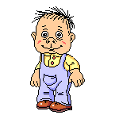
Использование ИКТ в практической деятельности учителя-логопеда
Ура!
Я научусь правильно
И красиво говорить!
Подготовили :
учитель – логопед МБДОУ № 107
Науменко Елена Владимировна
Учитель-логопед МБДОУ № 107
Шелехова Наталья Константиновна

Slide 2

Актуальность
В настоящее время наблюдается все большее увеличение медиа - технологий на человека, особенно это сильно действует на ребенка, который с большим удовольствием смотрит телевизор, чем читает книгу, мощный поток информации, рекламы, распространение игровых приставок, электронных игрушек и компьютеров оказывает большое влияние на его восприятия окружающего мира. Существенно изменяется характер его любимой практической деятельности – игры, изменяются, любимы герои и увлечение. Раннее любую информацию ребенок мог получить по разным каналам учебник, справочная литература, урок и т. д., но сегодня учитывая современную жизнь, педагог должен вносить в образовательный процесс новые методы подачи информации.
Развитие современного общества предъявляет новые требования к дошкольному образованию. Введение в действие Федеральных государственных требований к структуре основной общеобразовательной программе дошкольного образования предполагает развитие ДОУ как новой образовательной системы, ориентированной на воспитание и развитие у детей новых качеств и ценностей.

Slide 3
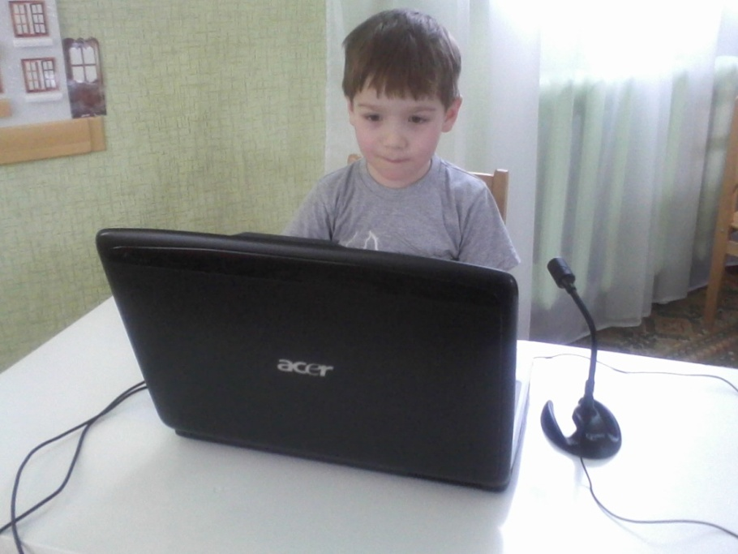

Информационно-коммуникационные технологии в образовании (ИКТ)
это комплекс учебно-методических материалов, технических и инструментальных средств вычислительной техники в учебном процессе, формах и методах их применения для совершенствования деятельности специалистов учреждений образования (администрации, воспитателей, специалистов), а также для образования (развития, диагностики, коррекции) детей.

Slide 4



Стремление к новому
Информатизация дошкольного образования открывает педагогам новые возможности для широкого внедрения в педагогическую практику новых методических разработок, направленных на интенсификацию и реализацию инновационных идей воспитательно-образовательного процесса.
Информатизация образования – это большой простор для проявления творчества педагогов, побуждающий искать новые, нетрадиционные формы и методы взаимодействия с детьми; она способствует повышению интереса у детей к обучению, активизирует познавательную активность, развивает ребёнка всесторонне. Владение новыми информационными технологиями помогут педагогу чувствовать себя комфортно в новых социально-экономических условиях.

Slide 5

Где же ИКТ могут помочь современному педагогу в его работе?
1. Подбор иллюстративного материала к совместной организованной деятельности педагога с детьми и для оформления стендов, группы.
2. Подбор дополнительного познавательного материала.
3. Обмен опытом, знакомство с периодикой, наработками других педагогов.
4. Оформление групповой документации, отчётов.
5. Создание презентаций в программе Рower Рoint для повышения эффективности совместной организованной деятельности с детьми и педагогической компетенции родителей в процессе проведения родительских собраний.
При создании единой базы методических и демонстрационных материалов у педагога появляется больше свободного времени.

Slide 6
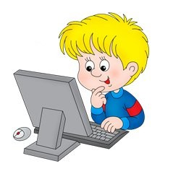
Преимущества ИКТ
1. ИКТ даёт возможность расширения использования электронных средств обучения, так как они передают информацию быстрее;
2. Движения, звук, мультипликация надолго привлекает внимание детей и способствует повышению у них интереса к изучаемому материалу. Высокая динамика занятия способствует эффективному усвоению материала, развитию памяти, воображения, творчества детей;
3. Обеспечивает наглядность, которая способствует восприятию и лучшему запоминанию материала, что очень важно, учитывая наглядно-образное мышление детей дошкольного возраста. При этом включаются три вида памяти: зрительная, слуховая, моторная;
4. Слайд-шоу и видеофрагменты позволяет показать те моменты из окружающего мира, наблюдение которых вызывает затруднения: например, рост цветка, вращение планет вокруг Солнца, движение волн, вот идёт дождь;
5. Также можно смоделировать такие жизненные ситуации, которые нельзя или сложно показать и увидеть в повседневной жизни (например, воспроизведение звуков природы; работу транспорта и т. д.) ;
6. Использование информационных технологий побуждает детей к поисковой исследовательской деятельности, включая и поиск в сети Интернет самостоятельно или вместе с родителями;
7. ИКТ – это дополнительные возможности работы с детьми, имеющими ограниченные возможности.

Slide 7
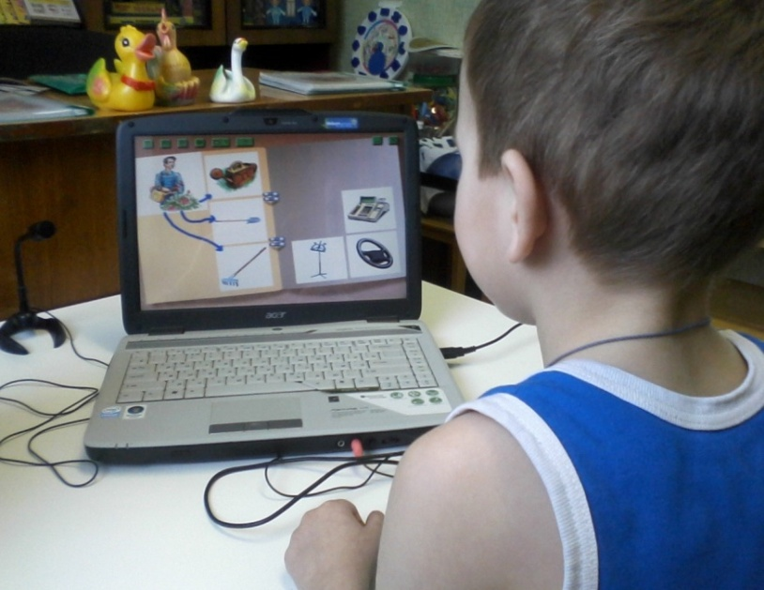

Где использовать
ИКТ можно использовать на:
фронтальных;
подгрупповых;
индивидуальных занятиях , (фрагментарно), в сочетании с традиционными методами соблюдением всех технических и санитарно-гигиенических норм.
Образовательная деятельность построена на игровых методах и приемах.
ИКТ могут быть использованы на любом этапе совместной организованной деятельности:
1. В начале для обозначения темы с помощью вопросов по изучаемой теме, создавая проблемную ситуацию;
2. Как сопровождение объяснения педагога (презентации, схемы, рисунки, видеофрагменты и т. д.)
3. Как информационно-обучающее пособие
4. Для контроля усвоения материала детьми
5. В диагностических целях, что позволяет детям в интересной, доступной форме показать знания, решить поставленные педагогом задачи.

Slide 8

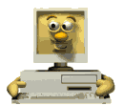


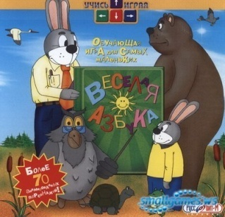

О компьютерных играх и программах
Наличие компьютера в кабинете логопеда позволяет использовать в работе с детьми разные специализированные коррекционные программы, обучающие и развивающие игры, например:

Slide 9

Программа «Игры для Тигры».
Эта программа имеет несколько уровней сложности. Вместе с веселым Тигренком дети совершают удивительное путешествие по Стране Звуков и Слов, знакомятся с домиком Веселого Язычка, выполняют разные задания и учатся красиво говорить, правильно строить фразы и предложения, усваивают основы грамоты.
Особенности программы:
Системный и деятельностный подход к коррекции нарушений речевого развития.
Игровая форма обучения.
Интерактивность.
Дифференцированный подход к обучению.
Объективность.

Slide 10


Компьютерная развивающая игра «Веселая Азбука»
Компьютерная развивающая игра «Веселая Азбука» - обучающая игра для самых маленьких, в которой папа Заяц подарил Зайчонку первую книгу - Веселую Азбуку, но ветерок-озорник закружил, завертел книгу и рассыпал буквы по всему лесу. Помогая выполнять Зайчонку интересные задания, ребенок знакомится со звуками и буквами, учится определять место звука и буквы в словах, познает элементы грамоты, учится читать.

Slide 11


Игра «Домовёнок БУ в мире слов»
Вместе с домовенком малыш:
- выучит скороговорки и пословицы;
- узнает значение фразеологизмов;
- подберет однокоренные слова;
- вспомнит фразы этикета;
- научится составлять кроссворды;
- познакомится с правилами словообразования;
- поиграет в рифмы;
- познакомится с понятиями синоним и антоним.

Slide 12

Учебно-образовательный комплекс игр «Баба-Яга учится читать».
Включает в себя игры, которые позволяют:
развивать слуховое внимание, чувство рифмы;
совершенствовать фонематический слух;
развивать навыки звукобуквенного анализа и синтеза;
запоминать правильное графическое написание каждой буквы;
разнообразить приемы работы по профилактике дисграфии (в том числе и оптической) и дислексии.

Slide 13

Игра «Гарфилд. Учим буквы и слова»
  Дети познакомятся с алфавитом, научатся узнавать звучание букв в словах, ассоциировать названия предметов с их письменным вариантом. Кроме того, в непринужденной игровой форме развиваются память и концентрация, логическое мышление, и сообразительность.
Особенности игры:
программа специально разработана для детей дошкольного возраста
15 веселых развивающих заданий
дает понятие об алфавите, структуре слова
знакомит с основами фонетического звучания слов
великолепная мультипликационная графика
озвучена профессиональными актерами

Slide 14
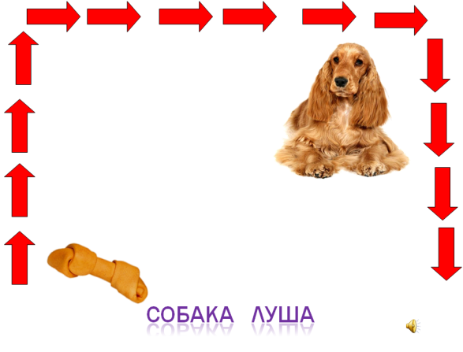
Кроме выше перечисленных возможностей компьютерные технологии позволяют:
готовить свои учебные игровые программы в форме презентации, каждый слайд которой может использоваться как отдельное учебно-коррекционное пособие на фронтальных и индивидуальных занятиях.
проецировать на монитор различные необходимые логопеду для коррекционной работы картинки, иллюстрации, фотографии;
готовить к занятиям карточки с наглядным материалом;

Slide 15
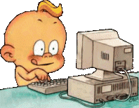
Реализуя данные технологии в образовательном процессе ДОУ, решаются следующие задачи:
1. Повышение качества образовательной и коррекционно - развивающей работы с детьми дошкольного возраста с ОВЗ;
2. Развитие интеллектуального, эмоционального потенциала и позитивных личностных качеств ребенка, компенсация у него первичных нарушений и коррекция вторичных отклонений.
3. Формирование мотивации и поддержание интереса детей во время непосредственной образовательной деятельности.
4. Приобретение детьми практических навыков работы с компьютером.

Slide 16
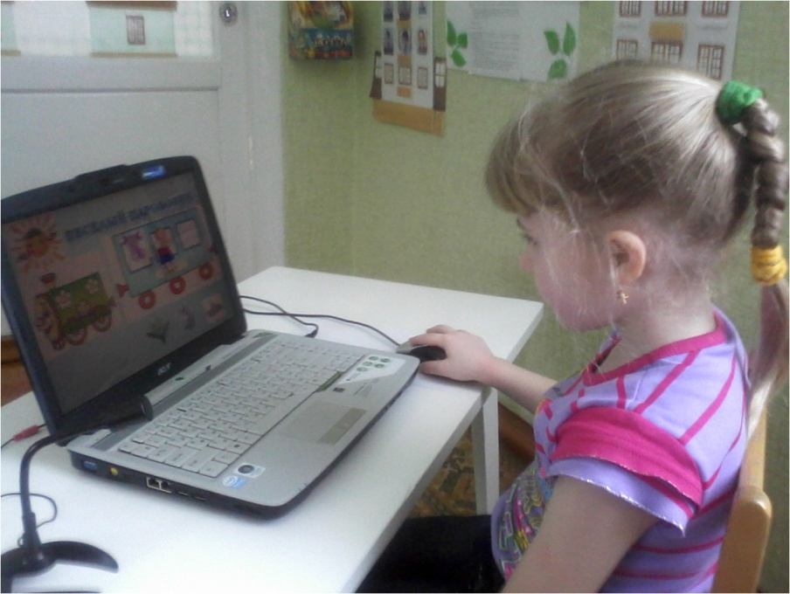

В заключение…
Необходимо помнить, что, компьютер — это не волшебная палочка которая за один час игры перенесёт ребенка в новый мир и сделает сразу умным и развитым.
Как и любые занятия, компьютерные игры требуют времени, правильного применения, терпения и заботы со стороны взрослых. Только тогда эти занятия дадут эффект.

